Slide 1
Треугольник

Slide 2
Треугольник

Slide 3
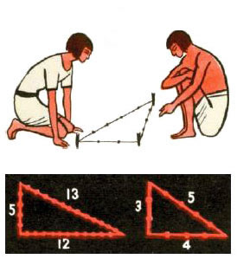
Изображения треугольников и задачи на треугольники встречаются во многих папирусах Древней Греции и Древнего Египта.

Slide 4
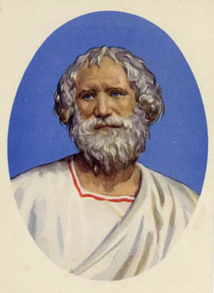
Герон -греческий математик и механик.
впервые применил
знак вместо слова треугольник.

Slide 5
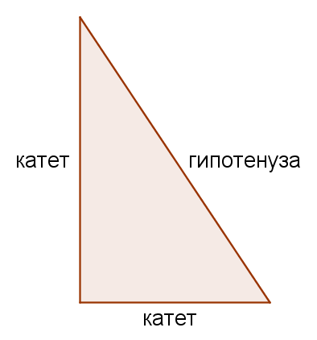
Прямоугольный треугольник занимал почетное место в Вавилонской геометрии. Стороны прямоугольного треугольника: гипотенуза и катеты.

Slide 6
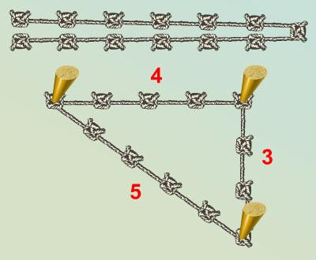
Египетский треугольник
При строительстве пирамид в Египте именно так изготавливали прямоугольные треугольники.

Slide 7
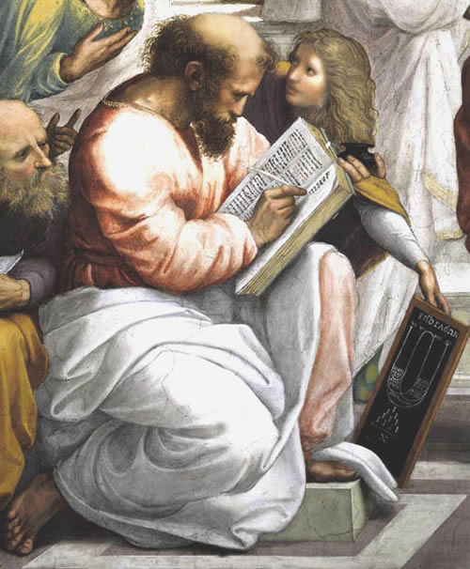
Пифагор
Пифагор Самосский (570 — 490 гг.до н. э.) — древнегреческий философ и математик, создатель религиозно-философской школы пифагорейцев.

Slide 8
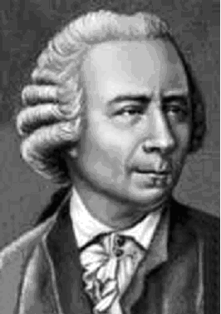
Леонард Эйлер
швейцарский, немецкий и российский математик, внёсший значительный вклад в развитие математики, а также механики, физики, астрономии и ряда прикладных наук.

Slide 9
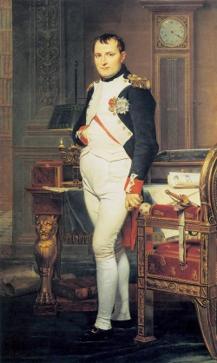
Наполеон Бонапарт
один из самых известных исторических деятелей, первый консул (с 13 декабря 1799), а затем император Франции.

Slide 10
Картинки использованые в презентации взяты с сайта http://images.yandex.ru/yandsearch?

